Slide 1
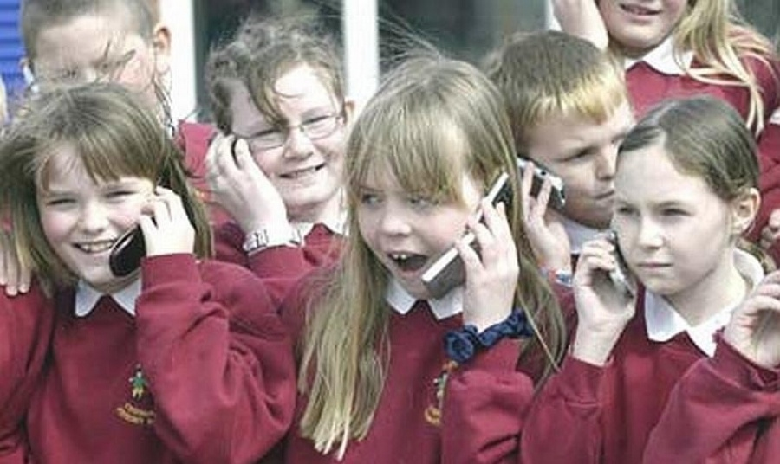
«Мобильные телефоны в жизни детей»

Slide 2
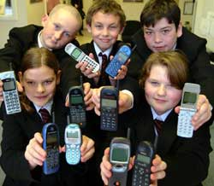
Дискуссия по материалам статьи
«Покупать ли школьнику мобильник?»
Разговаривают две мамы, у которых дочери 1 сентября станут
первоклассницами.
Сейчас появились "сименсы" по лату. Ты будешь своей к школе покупать?
Нет, я боюсь, что это будет приманкой для хулиганов или старшеклассников
отберут и напугают ребенка. Пусть лучше звонит по телекомовской
карточке – в нашей школе есть телефон-автомат.
А я вот не знаю. С одной стороны, это удобно - постоянная связь с дочкой, а
с другой стороны, она у меня идет в престижную школу - вдруг там у детей
будут дорогие мобилки, а моя с дешевой, как сиротка, будет ходить...
Такие вот проблемы стоят перед родителями накануне нового учебного
года.

Slide 3
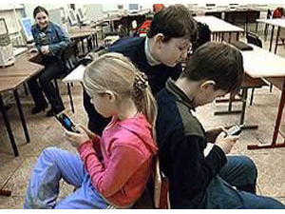
2. Итоги анкетирования детей
Фамилия, имя ____________________________________________________
1. Мобильный телефон мне нужен для того, чтобы:
-слушать музыку,
-звонить, писать SMS,
-пользоваться интернетом,
-фотографировать,
-будильник,
- престиж.
2.Сколько раз в день ты пользуешься телефоном?
-Всегда,
-каждую перемену,
- много раз (более 4 раз),
-несколько раз в день (3-4 раза).
3.«Плюсы» мобильного телефона (моё мнение) : ___________________________________________________________
___________________________________________________________
4. «Минусы» мобильного телефона (моё мнение): ____________________________________________________________
____________________________________________________________
5. Сколько денег ты тратишь на телефон в неделю?
____________________________________________________________
6. Думаешь ли ты о правилах правописания, когда
пишешь сообщения sms?________________________________
7. Зачем нужен интернет в телефоне?
8. Может ли телефон поссорить одноклассников?

Slide 4
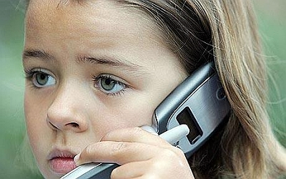
За:
Мобильник покупается не ребёнку, а родителям, которые хотят иметь возможность контролировать. Родителям намного спокойнее, когда они знают, что в любой момент могут связаться с ребёнком.
У мобильника есть полезная функция напоминаний. Если ребёнок расторможен, не собран или просто мал , функции самоконтроля у него ещё не развиты, мобильник может напомнить ребёнку о неотложных делах.
Великая сила телефона – снижение опасности для ребёнка. Если родители научили в критических или в экстренных ситуациях пользоваться необходимыми номерами, риск жизни ребёнка значительно снижается.
Ещё одна функция мобильника – возможность знакомиться друг с другом.

Slide 5
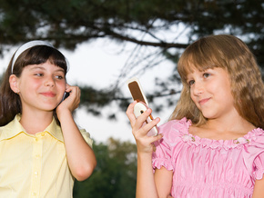
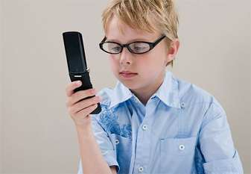
Против:
С одной стороны мобильный телефон снижает риск жизни, с другой – повышает. Телефон могут украсть, тем более что дети любят хвастаться своими игрушками, книжками, велосипедами, мобильниками. В данном случае мобильник – средство провокации. И чем такая провокация может закончиться – неизвестно.
В подростковой группе мобильник – своеобразный показатель социального статуса. Причём зависит это не от собственных достижений ребёнка в учёбе, спорте или хобби, а исключительно связано с тем, насколько богаты его родители. В такой ситуации может возникнуть нездоровое соревнование между детьми и появление разногласий в семье.

Slide 6

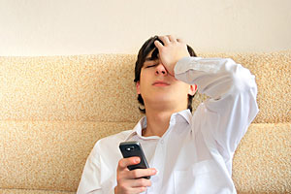
Мобильный телефон - дополнительная статья расхода в семье, особенно если ребёнок не может контролировать свои разговоры.
Мобильник ограничивает способности ребёнка к адаптации и общению. Мир ребёнка сейчас часто сужен вокруг компьютера, интернета, мобильника, отпадает потребность выходить на улицу, зачастую у него не появляется опыта дружбы, общения . Выходит, мы растим своего рода виртуальных аутистов – отрезанных от внешнего мира людей.
Может возникнуть зависимость от мобильника. Ребёнку кажется, что без телефона он уже не так интересен своим друзьям, что его ценность в их глазах падает.
Самое главное то, что телефон приносит вред здоровью.

Slide 7

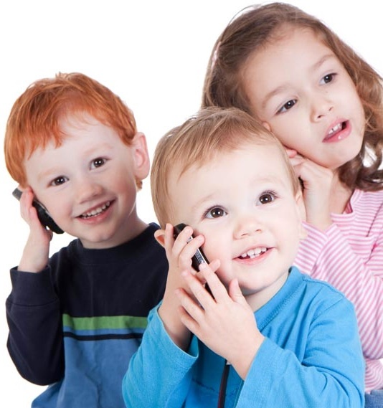
5. Что говорят ученые.
Международные исследования говорят об обнаружении увеличения вероятности возникновения опухолей головного мозга у использующих мобильные телефона больше 10 лет, а также о том, что начало пользования мобильным до 20 лет повышает риск возникновения злокачественной опухоли головного мозга в 5 раз;
По данным исследований российских экспертов в области радиобиологии по вопросу влияния электромагнитных полей телефонов на детей и подростков представлены выводы об угрозе здоровью будущих поколений, включая отрицательное влияние на развитие организма и ментальный уровень, повышение уровня нервозности и раздражительности, влияние на мозг, ослабление памяти, снижение внимания, умственных способностей, нарушение сна, повышение эпилептической вероятности;

Slide 8

Существуют и выводы о повышении возможности к 25-30 годам нарушений слухового и вестибулярного нерва, а к 50-60 годам - болезни Альцгеймера, депрессивного синдрома, слабоумия, и других форм дегенерации нейронов структур головного мозга;
Существуют научные исследования, показывающие также повышенный риск развития рака глаза и яичка, опухоли слюнной железы, лейкемии, неходжкинской лимфомы;

